Slide 1

HERZLICH WILLKOMMEN hier bei uns an der.............
Birkenwald-Schule

Slide 2

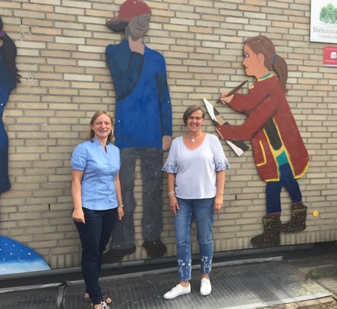
Ulrike Krieglstein, Konrektorin, Heidi Mauder, Rektorin
Notes:
Vorstellen der Kollegen Einhart Hartmann Hübner Kraetsch Hartmann

Slide 3
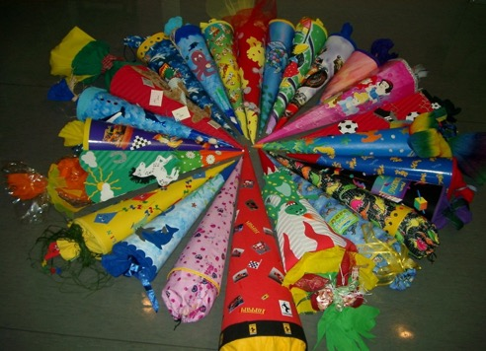
Kinder, wie die Zeit vergeht!
....... nur noch 8 Monate.......
... dann kommt Ihr Kind in die Schule.

Slide 4
Das erwartet Sie in der Präsentation:
- Informationen zum Tag der
Schulanmeldung
- Der gemeinsame Erziehungs- und
Bildungsauftrag
- Welche Elemente bestimmen die
Schulfähigkeit?

Slide 5

Aufnahme in die Grundschule zum Schuljahr 2022/23
- geboren bis 30.06.2016
-> regulär schulpflichtig
- Einschulungskorridor
-> geboren zwischen 01.07. und 30.09.2016
Eltern entscheiden nach Beratung, ob sie ihr Kind in diesem Jahr einschulen möchten oder erst im nächsten.
Deshalb: Sie müssen trotzdem zur Schulanmeldung am 16. März kommen!
Aber: Die Schule kann trotzdem zurückstellen!

Slide 6
- geboren ab 01.10.2016
-> vorzeitige Einschulung auf Antrag der Eltern und extra Schulspiel, Schulleitung entscheidet
- geboren ab 01.01.2017
-> vorzeitige Einschulung auf Antrag der Eltern mit schulpsych. Gutachten
und extra Schulspiel, Schulleitung entscheidet
Bis 30.06.
01.07.-30.09.
01.10.-31.12.
ab 01.01.

Slide 7

Schulanmeldung, wenn es das Infektionsgeschehen erlaubt:
Für den Termin am 16. März 2022
bekommen Sie eine schriftliche Einladung
mit einer genauen Uhrzeit!
Sie bringen bitte mit: Geburtsurkunde, ggf. Sorgerechtsbeschluss, Impfnachweis für zwei Masernimpfungen und Ihr Kind!!
Notes:
Kurze Beschreibung des Ablaufs: Anmeldung bei der Schule und bei Mittagsbetreuungswunsch, Schulspiel ca 30 min, Elternbeiratscafe,
Rückmeldung nach Schulspiel nur bei Auffälligkeiten, dann bitte ich Sie noch bei Frau Mauder

Slide 8
Schulanmeldung - Besonderes
Korridor: Wenn Ihr Kind ein Korridor-Kind ist (geb. zwischen 01.07. und 30.09.) kommen Sie bitte trotzdem ganz normal zur Schulanmeldung. Wir sehen uns Ihr Kind an und beraten Sie dann. Daraufhin entscheiden Sie als Eltern, ob Ihr Kind eingeschult werden soll oder nicht.
Zurückstellungen: Wenn uns Besonderheiten auffallen, laden wir Ihr Kind noch zu einem extra Schulspiel ein. Sind wir der Meinung, dass Ihr Kind noch ein weiteres Jahr im Kindergarten gefördert werden sollte, beraten wir Sie diesbezüglich. Dann kann die Schulleitung Ihr Kind „zurückstellen“.
Gastschulanträge müssen an der Sprengelschule gestellt werden!
Offener Ganztag (Konrad-Groß-Schule, Scharrerschule, Insel-Schütt, Michael-Ende-Grundschule, Gretel-Bergmann-Grundschule) – Formulare bekommen Sie bei uns im Sekretariat.
Mittagsbetreuung: Die Anmeldung findet gleichzeitig mit der Schulanmeldung im Haus statt.

Slide 9
Schulanmeldung, wenn es das Infektionsgeschehen NICHT erlaubt:
Sollten es die Infektionszahlen noch nicht zulassen, dass wir Sie und die Kinder persönlich empfangen können, werden Ihnen die Anmeldeunterlagen per Post zugesandt.
Sie müssten diese dann mit einer Kopie der Geburtsurkunde und einer Kopie des Impfnachweises der Schule per Post oder eingescannt per Mail zukommen lassen.
Falls Sie eine Beratung zur Schulfähigkeit Ihres Kindes wünschen, können Sie sich gerne einen Einzeltermin in der Schulleitung geben lassen
Eltern von Korridorkindern MÜSSEN beraten werden. Sie bekommen dann von uns einen Termin.

Slide 10
Schulfähigkeit
Kinder brauchen ganz bestimmte Basiskompetenzen (Fähigkeiten und Fertigkeiten), um nutzbringende Lernerfahrungen machen zu können und entsprechende Lernergebnisse zu erzielen.
soziale und emotionale Fähigkeiten
sprachliche Fähigkeiten
motorische Fähigkeiten
kognitive Fähigkeiten

Slide 11

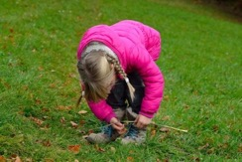



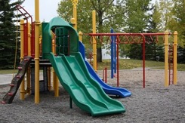
Die sozialen und emotionalen Fähigkeiten
Die Erziehung zur Selbständigkeit und Selbstsicherheit ist eine der wichtigsten Aufgaben und die beste Vorbereitung auf die Schule.
Trauen Sie Ihrem Kind etwas zu und ermutigen Sie es.
Das lohnt sich!

Slide 12
Die sprachlichen Fähigkeiten
Geräuschequiz / Geräuschedetektiv / Hörweltmeister
Das genaue Hinhören, Zuhören, Heraushören und Unterscheiden von Geräuschen ist eine wichtige Voraussetzung.
Wörter in Sprechsilben klatschen
Reimen (z.B. Tisch – Fisch, Wand – Hand)
in ganzen Sätzen sprechen
kurze Geschichten verstehen und
nacherzählen können

Slide 13








Die motorischen Fähigkeiten

Slide 14
Die kognitiven Fähigkeiten
Reime und kleine Gedichte nachsprechen
Lieder singen
Merkspiele: Kimspiele, Kofferpacken
Hörspiele anhören und danach Fragen beantworten können
Memory spielen
Suchbilder
„Ich sehe was, was du nicht siehst“ spielen
Zeit für Stille (z.B. Mandalas ausmalen)
vielfältige Anregungen, auf spielerische Art, Geduld erleben, Verantwortung übernehmen

Slide 15
die Schulfähigkeit.
Jeder dieser vier Bereiche kann für sich als Teilbereich betrachtet werden, doch ergibt die Summe dieser vier Bereiche erst ein Ganzes:
Notes:
Wissenschaftler und Bildungspolitiker wollten den Begriff Schulfähigkeit schon ganz streichen, weil viel zu oft nur ein Teilbereich, nämlich der der kognitiven Fähigkeit, verstanden wird, d. h. Namen schreiben, geometrische Figuren unterscheiden, Zahlenreihen korrekt nennen .....
Die alleinige kognitive Förderung von Kindern ist kein Beweis und keine Garantie für eine gute Schulfähigkeit oder für einen voraussagbaren guten Schulbesuch! Besonders begabte Kinder oder Kinder, die hauptsächlich im Bereich des Denkens und Wissens geschult werden, haben zwar oft einen Wissensvorsprung, zeigen aber gleichzeitig häufiger Schwierigkeiten in anderen Entwicklungsbereichen wie beispielsweise im emotionalen und sozialen Bereich.
- weinen schneller, wenn ihnen eine Aufgabe nicht sofort gelingt
- sind schnell enttäuscht, wenn andere Kinder bessere Leistungen bringen
- reagieren mit Jähzorn, wenn sie ihr selbst gestecktes Ziel nicht erreichen
- sind nicht mit guten Ergebnissen zufrieden, wollen stets beste Leistungen
- haben keinen festen gesicherten Platz in einer Gruppe, wenig Freunde
- ziehen sich lieber zurück, spielen viel allein, suchen oft die Nähe der
Erwachsenen
So ist es verständlich, dass man Begabung und Schulfähigkeit nicht gleich setzen kann und darf !
(Es gibt tatsächlich eine ganze Reihe begabter Kinder, die aufgrund emotionaler Schwierigkeiten mit zunehmendem Alter eine regelrechte Lernunlust entwickelten oder gar zum „begabten Schulversager“ wurden.)
Folie vorlesen: .......
„ Jeder der soeben vorgestellten vier Bereiche kann für sich als Teilbereich .......“

Slide 16

Falls Sie noch Fragen haben, freue ich mich über eine Mail an: gs@birkenwald-schule.de
Aktuelle Informationen finden Sie auch immer auf unserer Homepage:
www.birkenwald-schule.de

